Slide 1
Образовательная деятельность ВГУЭС: основные итоги и перспективы
Мартыненко Оксана Олеговна,
проректор по учебной и воспитательной работе

Slide 2
Основные итоги 2014-2015 уч. г. в образовательной деятельности
ВГУЭС и его филиалы аккредитованы по 74 ООП ВО, СПО до 2021 года, по ООП СОО до 2027 года
Внедрена модель ПИО на выпускном курсе бакалавриата
Обеспечено устойчиво хорошее качество контингента студентов, начата целевая подготовка
ППС полностью переведен на «эффективные контракты»
ВГУЭС развивается как международный университет
ВГУЭС включен в реестр вузов, реализующих подготовку специалистов для ОПК страны

Slide 3


ВНЕДРЕНО ПРАКТИКО-ИНТЕГРИРОВАННОЕ ОБУЧЕНИЕ НА ВЫПУСКНОМ КУРСЕ

Slide 4
Качество бюджетного набора по среднему баллу ЕГЭ по вузам ДВ региона
(по данным мониторинга вузов МОН РФ)
№ п/п | Вуз | Место в рейтинге из 950 вузов | Средний балл |  | Отклонение
 |  |  | 2015 | 2014
1 | Хабаровская гос. академия экономики и права | 138 | 66,9 | 67,5 | -0,6
2 | Дальневосточный ин-т управления - филиал РАНХиГС, г. Хабаровск | 143 | 66,7 | 65,9 | 0,8
3 | Дальневосточный федеральный ун-т, г. Владивосток | 144 | 66,7 | 65,4 | 1,3
4 | Владивостокский гос. ун-т экономики и сервиса | 153 | 65,8 | 64,2 | 1,6
5 | Северо-восточный федеральный ун-т. им. М.К. Аммосова, Якутия | 220 | 61,7 | 59,2 | 2,5
6 | Тихоокеанский гос. ун-т, г. Хабаровск | 256 | 59,1 | 57,2 | 1,9
7 | Амурский гос. ун-т, г. Благовещенск | 266 | 58,5 | 56,8 | 1,7
8 | Дальневосточный гос. ун-т путей сообщения, г. Хабаровск | 274 | 58,0 | 56,5 | 1,6
9 | Сахалинский гос. ун-т, г. Южно-Сахалинск | 278 | 57,8 | 54,6 | 3,2
10 | Камчатский гос. техн. ун-т, г. Петропавловск-Камчатский | 361 | 56,3 | 52,5 | 3,8
11 | Северо-Восточный гос. ун-т, г. Магадан | 370 | 55,8 | 54,4 | 1,4
12 | Приамурский гос. ун-т им. Шолом-Алейхема, г. Биробиджан | 372 | 55,6 | 53,3 | 2,3

Slide 5
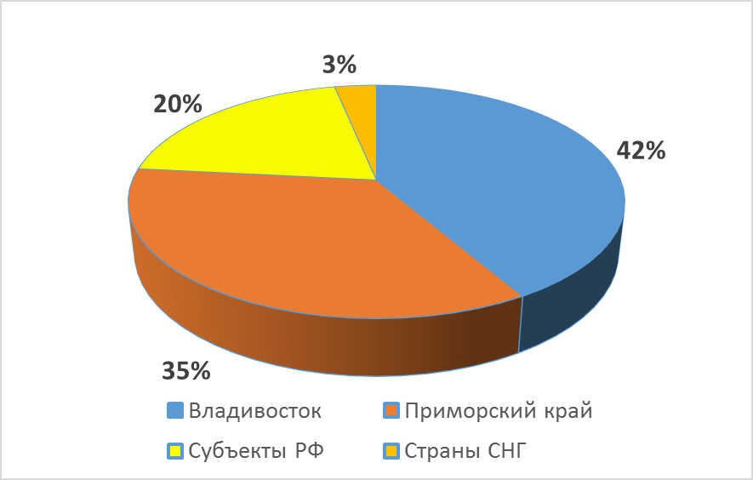
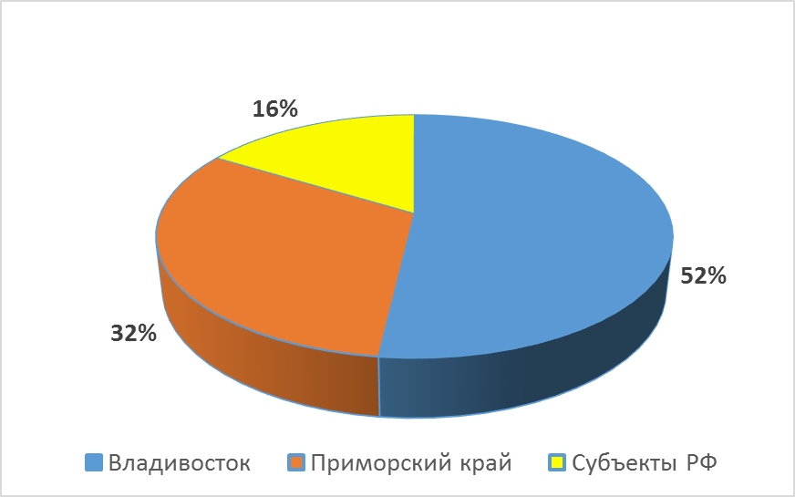
География набора на программы бакалавриата 2015 г. (ОФО, головной вуз)
2015 г.
2014 г.
 | 2015 | 2014
Владивосток | 422 | 439
Приморский край | 355 | 270
Субъекты РФ | 204 | 138
Страны СНГ | 33 | 0

Slide 6
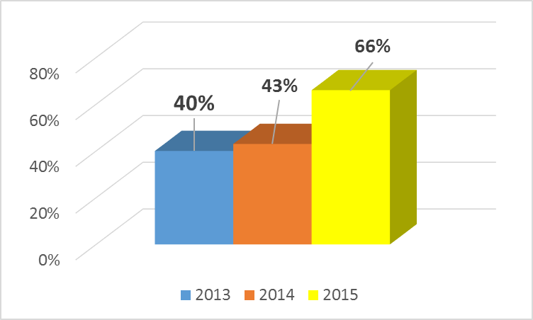
Динамика процента высокобалльников от общего количества зачисленных

Slide 7
Количество абитуриентов с высокими баллами по кафедрам в 2015 году
Кафедра | Кол-во абитуриентов, зачисленных с суммой баллов ЕГЭ 190-200 | Кол-во абитуриентов, зачисленных с суммой баллов ЕГЭ 200-210 | Кол-во абитуриентов, зачисленных с суммой баллов ЕГЭ 210 и выше | Общее кол-во абитуриен-тов с высокими баллами ЕГЭ | Процент от общего кол-ва зачисленных
Кафедра дизайна и искусств | - | - | 19 | 19 | 95%
Кафедра экономики и менеджмента | 6 | 17 | 38 | 61 | 94%
Кафедра международного бизнеса и финансов | 1 | 10 | 34 | 45 | 88%
Кафедра управления персоналом и трудового права | 14 | 4 | 1 | 19 | 83%
Кафедра частного права | - | - | 20 | 20 | 83%
Кафедра математики и моделирования | 5 | 16 | 11 | 32 | 82%

Slide 8
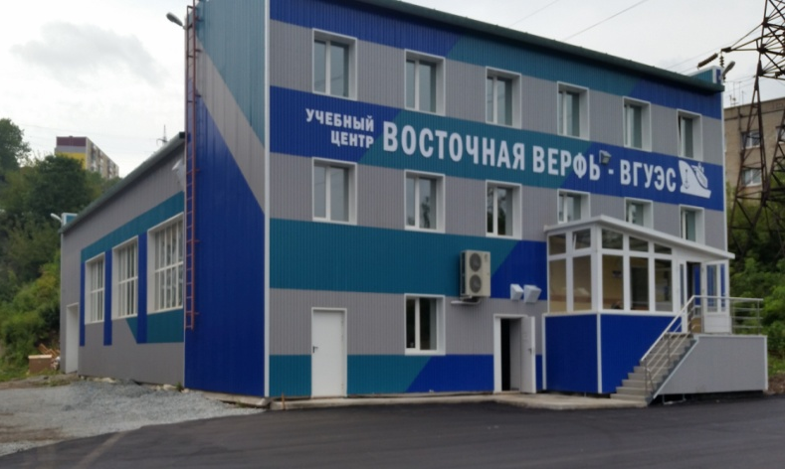
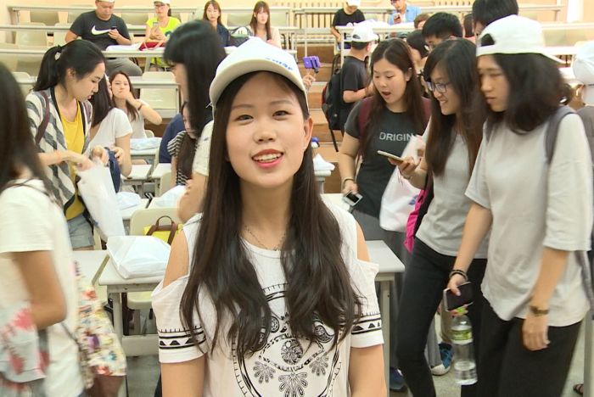
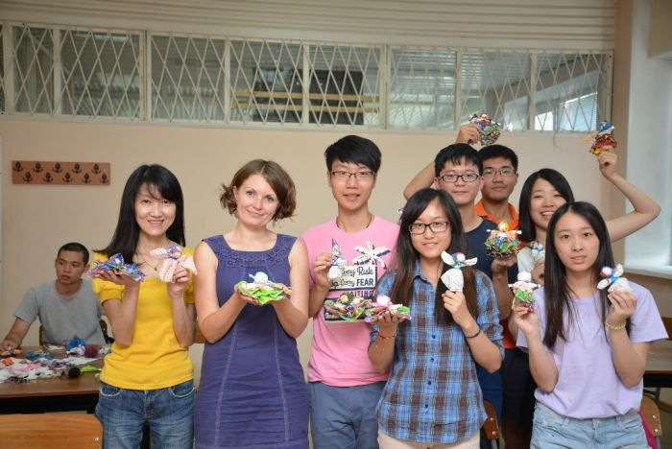
Контингент студентов ВГУЭС
ЦЕЛЕВАЯ ПОДГОТОВКА
39 чел. по ООП ВО
14 чел. по ООП СПО
ГЕОГРАФИЯ СТУДЕНТОВ
56 СУБЪЕКТОВ РФ
12 СТРАН, ВКЛЮЧАЯ
4 СНГ
30 ИНОСТРАНЦЕВ ПО ГОСЛИНИИ
ЛЕТНЯЯ ШКОЛА
ПОДФАК
ЦЕНТР ТЕСТИРО-ВАНИЯ МИГРАНТОВ
ДО 200 МОБИЛЬНЫХ СТУДЕНТОВ В ГОД

Slide 9
Мониторинг эффективности деятельности ВГУЭС за 2014 год
Сфера деятельности | Показатель | Ед. изм. | Факт 2014 | Порог 2014 | Место в крае среди гос. вузов
Образовательная деятельность | Средний балл ЕГЭ абитуриентов, поступивших на программы ВО | балл | 64,72 | 60 | 2
Научно-исследовательская деятельность | Объем выполненных НИОКР из всех источников без собственных средств, на 1 научно-педагогического работника | тыс. руб. | 153,86 | 70,1 | 3
Международная деятельность | Доля иностранных студентов всех форм обучения в приведенном контингенте ВО | % | 5,48 | 1 | 2
Финансово-экономическая деятельность | Объем доходов вуза из всех источников на 1 научно-педагогического работника | тыс. руб. | 5164,65 | 1566,1 | 2
Личный доход работников | Отношение средней заработной платы ППС вуза к средней по экономике региона | % | 191,45 | 125 | 1
Качество выпускников | Доля трудоустроенных выпускников | % | 75 | 75 | 2
Дополнительный показатель | Количество ставок, занятых остепененным ППС, на 100 студентов всех форм обучения по программам ВО | ед. | 2,28 | 2,87 | 3

Slide 10
Конкурс на должности ППС в 2015 году
Общее число конкурсных вакансий | 178 шт. ед.
Общее число заявлений на конкурс | 237
Из них внешних кандидатов | 15 чел.
Сняты по формальному несоответствию | 3 заявл.
Переизбрано | 182 чел.
Впервые избрано | 17 чел.
Не возобновлены контракты | 35 чел.
Заключено контрактов с руководителями кафедр, институтов | 8 (из 10 вакансий)
Конкурс в целом составил | 1,33 чел. на место
Число оставшихся вакансий | 20,85 шт.ед.

Slide 11
Цели на ближайший год
Продолжение развития университетской среды, максимально комфортной для студентов;
Постоянный рост качества образования:
Индивидуализация траекторий обучения через использование технологий blended learning, ПИО, целевого обучения;
Вовлечение студентов в социальные проекты и профессиональную практику с 1 курса;
Рост квалификации и результативности преподавательских кадров;
Привлечение и сохранение лучших студентов.

Slide 12
Основные задачи на 2015-2016 уч. г.
Закрепить практику и повысить эффективность ПИО на выпускном курсе бакалавриата;
Модернизировать «социальную практику» для студентов ВО: 1,5 з.е. отводится на участие студентов в социально-значимых проектах кафедры, ВГУЭС, города, края;
Провести реинжиниринг ряда процессов (студгородок, обслуживание в кампусе)
В 2016 г. по всем направлениям подготовки обеспечить рост балла ЕГЭ, входной балл выше 60.
Лицензирование и госаккредитация порядка 20 ООП ВО, СПО
Перейти на «эффективный контракт» в СПО, СОО

Slide 13
МЫ ДОЛЖНЫ НАВСЕГДА ЗАБЫТЬ ЭТИ МЫСЛИ и СЛОВА…
МЫ НЕ МОЖЕМ ВАМ НИЧЕМ ПОМОЧЬ
МЫ НЕ ЗНАЕМ КАК С ВАМИ РАБОТАТЬ И ЗАЧЕМ ВАС НАБРАЛИ?
ЗАКРОЙТЕ ДВЕРЬ И НЕ МЕШАЙТЕ НАМ РАБОТАТЬ
НАС НЕ ИНТЕРЕСУЕТ, ЧТО ТЫ ВОЛОНТЕР (СПОРТСМЕН, ТАНЦОР, ИССЛЕДОВАТЕЛЬ…)
ИДИ РЕШАЙ САМ СВОИ ПРОБЛЕМЫ (ЗАКЛЮЧАЙ ДОГОВОР, ПИШИ СТАТЬЮ…)
МЫ НЕ БУДЕМ ЭТОГО ДЕЛАТЬ, ТАК КАК НИКОГДА НЕ ДЕЛАЛИ (НЕ ДОЛЖНЫ, НЕ ХОТИМ, НЕ ЗНАЕМ,,,)
ТЫ ЧТО, ОСОБЕННЫЙ?

Slide 14
МЫ ДОЛЖНЫ ПОМНИТЬ, ЧТО в соответствии с миссией ВГУЭС…
Объект гордости жителей города и края;
Открыт для установления партнерства с региональными сообществами в образовательных, научных и культурных проектах;
Активный участник политического, социально-экономического и культурного развития Дальнего Востока;
Научное сообщество, развивающее динамичную научную среду;
Сообщество вовлеченных студентов и сотрудников, разделяющих ответственность за выполнение миссии университета.

Slide 15
И СТРОИТЬ РАБОТУ В СООТВЕТСТВИИ С ЭТИМИ СТРАТЕГИЧЕСКИМИ ПРИОРИТЕТАМИ
(http://www.vvsu.ru/about/mission/)
УСПЕХОВ НАМ ВСЕМ
В НОВОМ УЧЕБНОМ ГОДУ!

